Slide 1
A Structured Self-Attentive Sentence Embedding
2018.11.30 김보섭

Slide 2
Agenda
Why this paper?
Abstract
Introduction
Approach (MODEL, PENALIZATION TERM)
Experimental results
Conclusion and Discussion

Slide 3
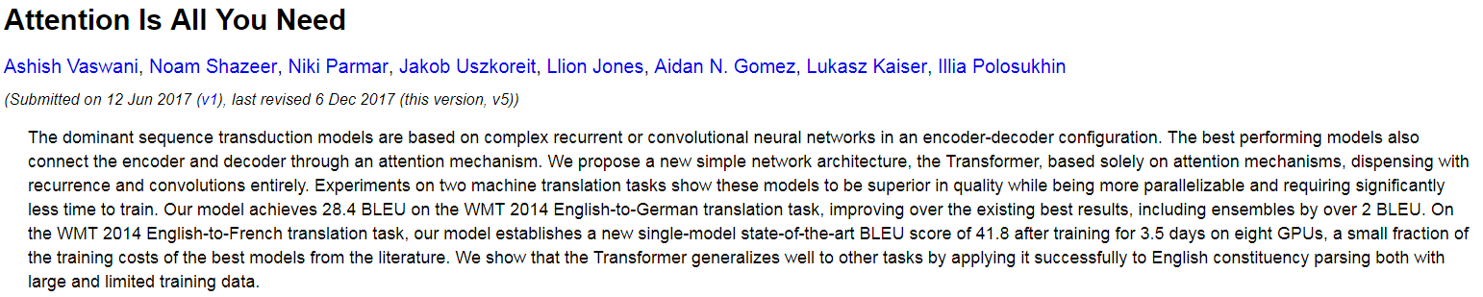
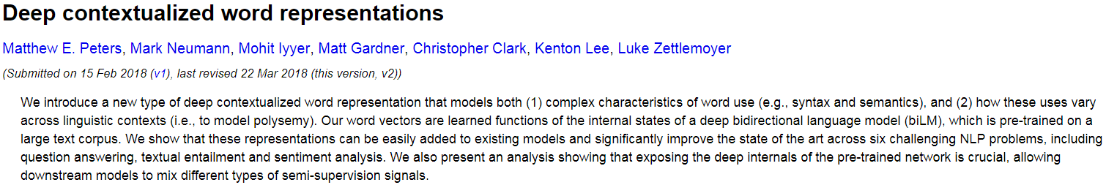
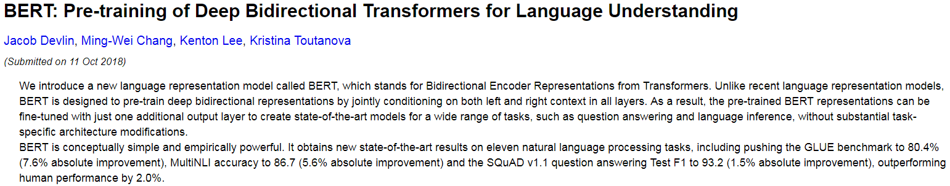
Why this paper?
NLU (Natural Language Understanding), NLP (Natural Language Processing) 등의 분야에서 항상 등장하는 self-attention
아래의 paper 뿐만 아니라 관련 논문들에서 자주 언급되고, 자주 사용됨 일종의 meme
SOTA!
Notes:
Memory footprint가 작으면 main memory에 access할 일이 없기때문에, cache memory를 사용할 수 있어 그만큼 빠르다!

Slide 4
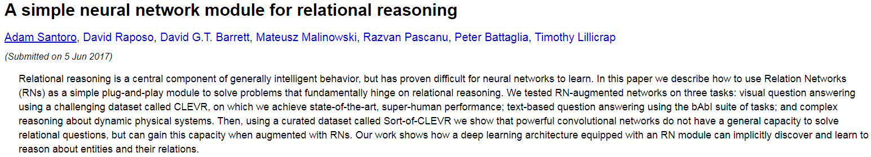
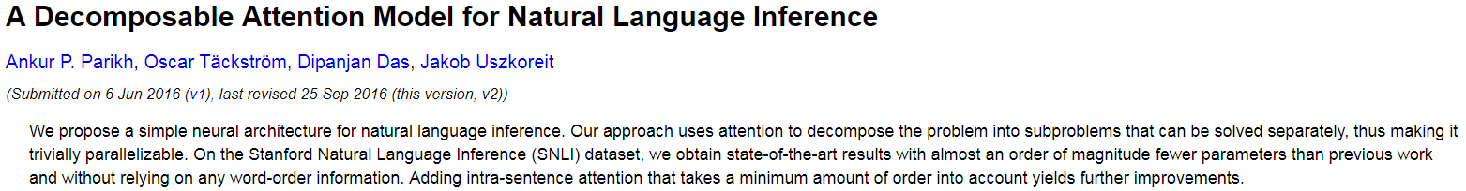
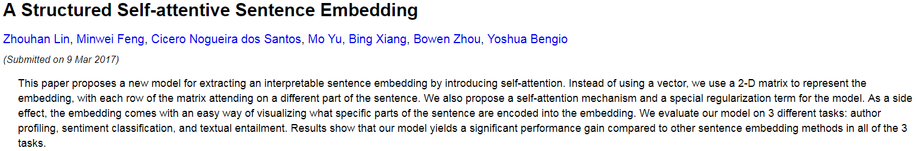
Why this paper?
self-attention은 특정 방법론에 국한되기 보다는 일종의 paradigm으로, 자기자신을 잘 표현하는 방법임
크게 보면 “A simple neural network module for relational reasoning”에서 소개하는 relational network의 개념이 self-attention에 녹아들어가 있음
Notes:
Memory footprint가 작으면 main memory에 access할 일이 없기때문에, cache memory를 사용할 수 있어 그만큼 빠르다!

Slide 5
A Structured Self-Attentive Sentence Embedding

Slide 6
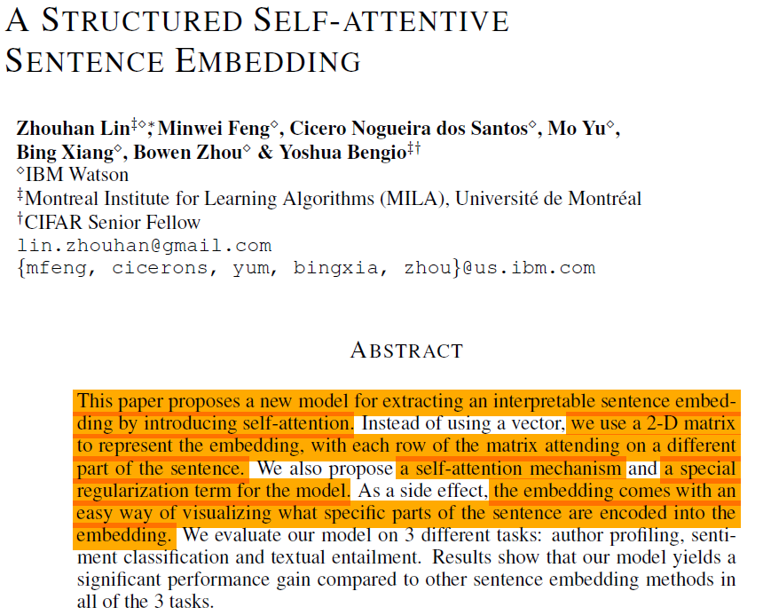
Abstract
Notes:
Memory footprint가 작으면 main memory에 access할 일이 없기때문에, cache memory를 사용할 수 있어 그만큼 빠르다!

Slide 7
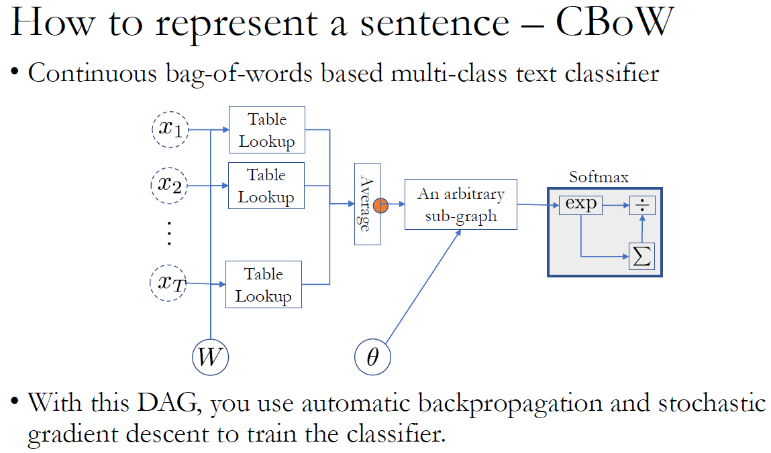
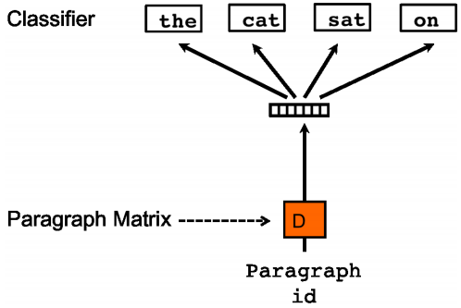
Introduction (1/4)
기존의 sentence embedding (not word embedding)은 크게 unsupervised, supervised 형태로 나눌 수 있으며, sentence를 vector로 표현함
Unsupervised (Task agnostic)
CBOW, ParagraphVector(ie. Doc2vec), SkipThought, etc.
Continous Bag of Words
ParagraphVector
딥러닝을 이용한 자연어 처리, 조경현 (https://www.edwith.org/deepnlp)
Le, Quoc, and Tomas Mikolov. "Distributed representations of sentences and documents." International Conference on Machine Learning. 2014.
Notes:
Memory footprint가 작으면 main memory에 access할 일이 없기때문에, cache memory를 사용할 수 있어 그만큼 빠르다!

Slide 8
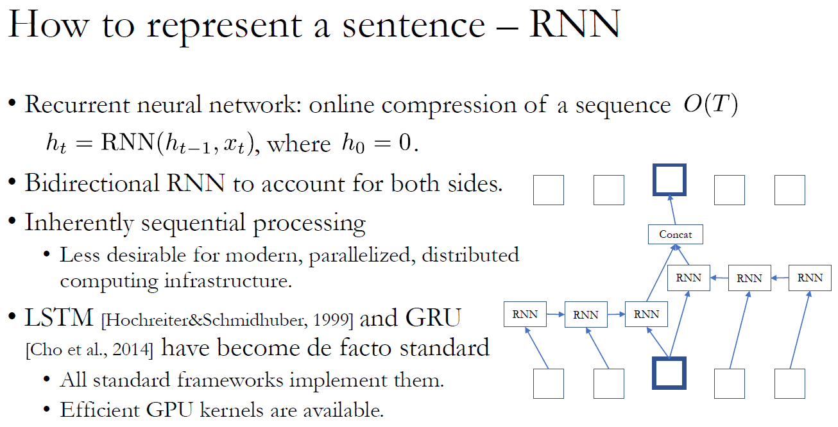
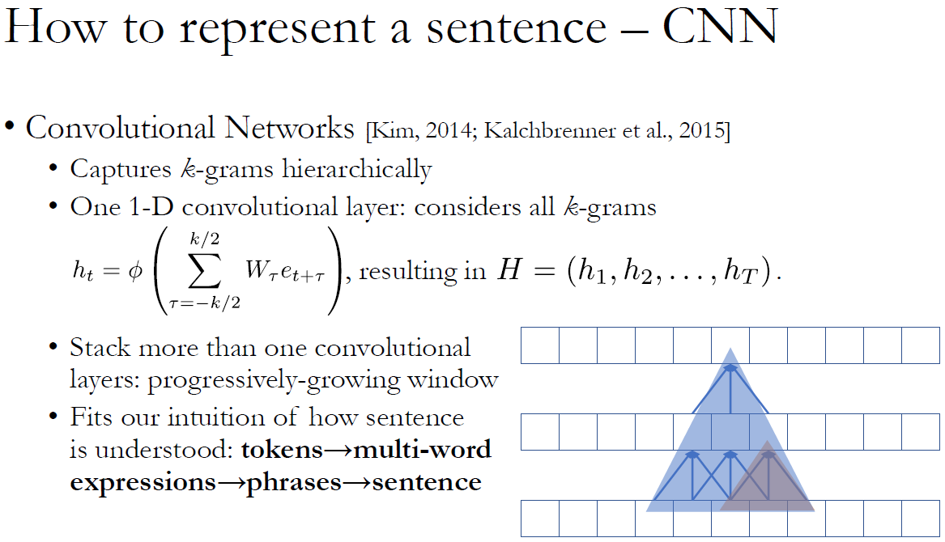
Introduction (2/4)
기존의 sentence embedding (not word embedding)은 크게 unsupervised, supervised 형태로 나눌 수 있으며, sentence를 vector로 표현함
Supervised (Task specific)
Recurrent Neural Network, Convolution Neural Network (eg. 1D), Recursive Neural Network etc.
Recurrent Neural Network
Convolution Neural Network
딥러닝을 이용한 자연어 처리, 조경현 (https://www.edwith.org/deepnlp)
Notes:
Memory footprint가 작으면 main memory에 access할 일이 없기때문에, cache memory를 사용할 수 있어 그만큼 빠르다!

Slide 9
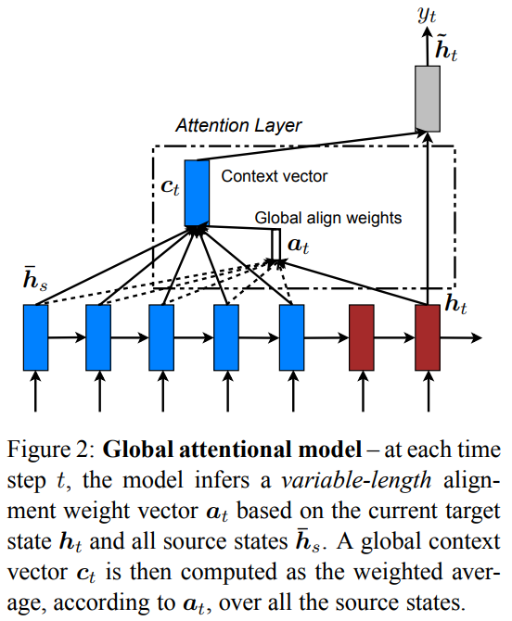
Introduction (3/4)
task에 따라 extra information이 주어지는 경우 (eg. Neural Machine Translation) attention을 적용하여, sentence를 vector로 표현함
Luong, Minh-Thang, Hieu Pham, and Christopher D. Manning. "Effective approaches to attention-based neural machine translation." arXiv preprint arXiv:1508.04025 (2015).
Notes:
Memory footprint가 작으면 main memory에 access할 일이 없기때문에, cache memory를 사용할 수 있어 그만큼 빠르다!

Slide 10
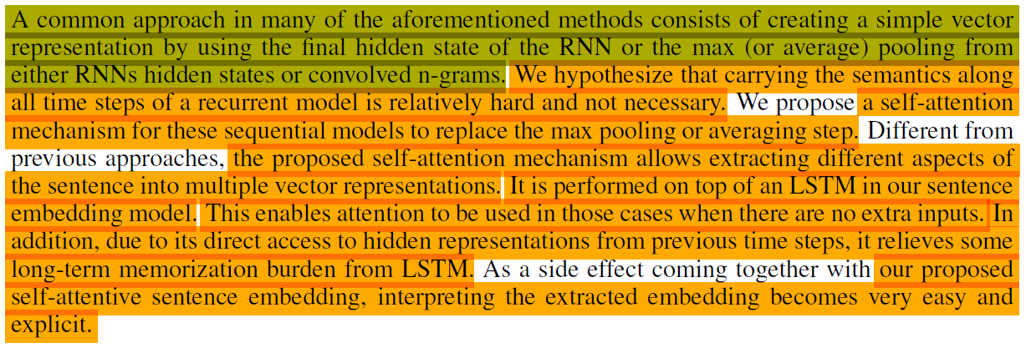
Introduction (4/4)
extra information이 주어지지않은 task에 대해서는 attention이 불가능하지만 주어진 token들 간의 다양한 semantic을 볼 필요성이 존재 → self-attention을 제안
Notes:
Memory footprint가 작으면 main memory에 access할 일이 없기때문에, cache memory를 사용할 수 있어 그만큼 빠르다!

Slide 11
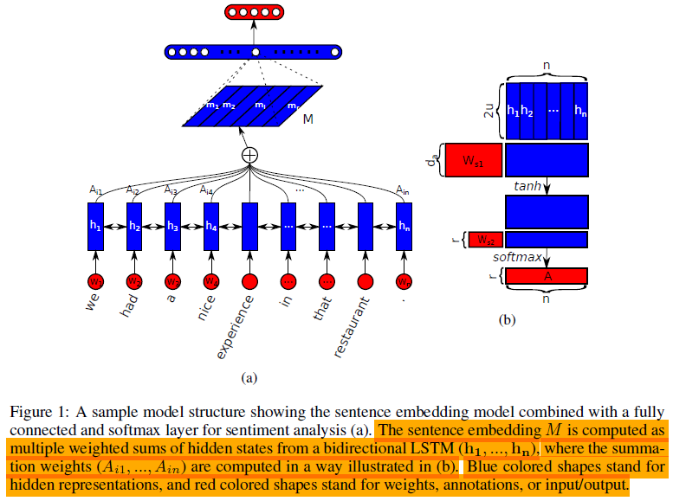
Approach – MODEL (1/2)
논문에서 제안하는 model은 bidirectional lstm과 self-attention mechanism 두 module로 구성됨
Notes:
Memory footprint가 작으면 main memory에 access할 일이 없기때문에, cache memory를 사용할 수 있어 그만큼 빠르다!

Slide 12
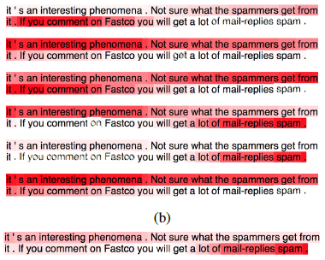
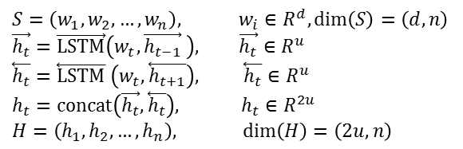

Approach – MODEL (2/2)
논문에서 제안하는 model은 bidirectional lstm과 self-attention mechanism 두 module로 구성됨
$$S=\left(w_{1},w_{2},…,w_{n}\right), w_{i}∈R^{d},\dim\left(S\right)=\left(d,n\right)$$
$$\vec{h_{t}}=\vec{LSTM}\left(w_{t},\vec{h_{t−1}} \right), \vec{h_{t}}∈R^{u}$$
$$\overset{⃖}{h_{t}}=\overset{⃖}{LSTM} \left(w_{t},\overset{⃖}{h_{t+1}}\right), \overset{⃖}{h_{t}}∈R^{u}$$
$$h_{t}=concat\left(\vec{h_{t}},\overset{⃖}{h_{t}}\right), h_{t}∈R^{2u}$$
$$H=\left(h_{1},h_{2},…,h_{n}\right), \dim\left(H\right)=\left(2u,n\right)$$
$$A=softmax\left(W_{s2}\tanh\left(W_{s1}H\right)\right)$$
$$M=AH^{T}$$
$$\dim\left(W_{s1}\right)=\left(d_{a},2u\right)$$
$$\dim\left(W_{s2}\right)=\left(r,d_{a}\right)$$
$$\dim\left(A\right)=\left(r,n\right)$$
$$\dim\left(M\right)=\left(r,2u\right)$$
Notes:
Memory footprint가 작으면 main memory에 access할 일이 없기때문에, cache memory를 사용할 수 있어 그만큼 빠르다!

Slide 13

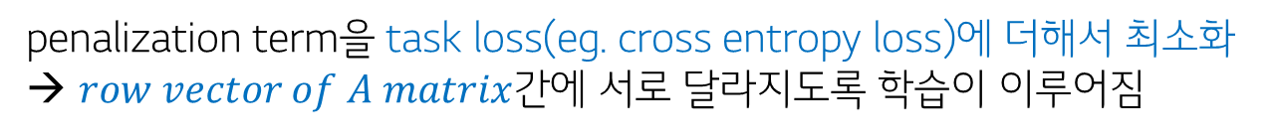
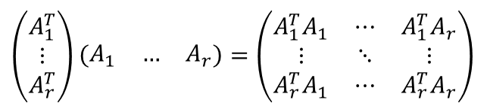

Approach – PENALIZATION TERM
$row vector of A matrix$가 개별 aspect를 표현, 개별 aspect를 다양하게 보기위한 penalization term을 제안
$$P={\left\|\left(AA^{T}−I\right)\right\|}_{F}^{2}$$
$$A=\left(\begin{matrix}A_{1}^{T} \\ ⋮ \\ A_{r}^{T}\end{matrix}\right)=\left(\begin{matrix}A_{11} & ⋯ & A_{1n} \\ ⋮ & ⋱ & ⋮ \\ A_{r1} & ⋯ & A_{rn}\end{matrix}\right),A_{i}∈R^{n}$$
$$w.r.t \sum_{j=1}^{n}{A_{ij}}=1, A_{ij}≥0$$
$$\left(\begin{matrix}A_{1}^{T} \\ ⋮ \\ A_{r}^{T}\end{matrix}\right)\left(\begin{matrix}A_{1} & … & A_{r}\end{matrix}\right)=\left(\begin{matrix}A_{1}^{T}A_{1} & ⋯ & A_{1}^{T}A_{r} \\ ⋮ & ⋱ & ⋮ \\ A_{r}^{T}A_{1} & ⋯ & A_{r}^{T}A_{r}\end{matrix}\right)$$
penalization term을 task loss(eg. cross entropy loss)에 더해서 최소화
→ $row vector of A matrix$간에 서로 달라지도록 학습이 이루어짐
Notes:
Memory footprint가 작으면 main memory에 access할 일이 없기때문에, cache memory를 사용할 수 있어 그만큼 빠르다!

Slide 14
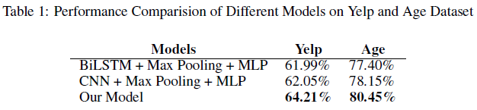
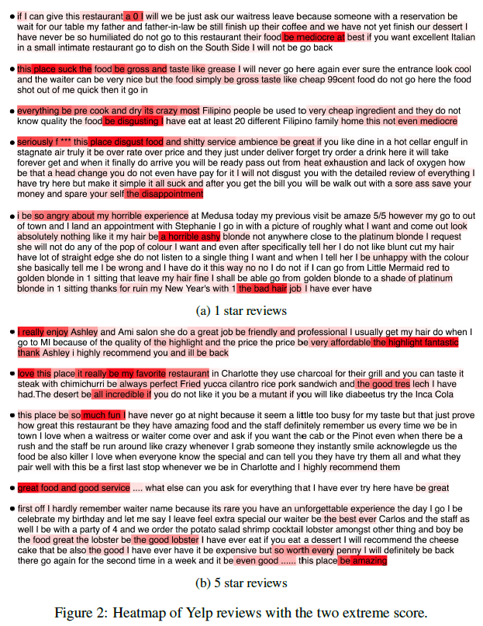
Experimental results (1/4)
Author profiling, Sentiment Analysis 등 Classification task에 대해서, 좋은 성능을 보임, self-attention으로 classification에 대한 근거를 대략적으로 확인이 가능
Notes:
Memory footprint가 작으면 main memory에 access할 일이 없기때문에, cache memory를 사용할 수 있어 그만큼 빠르다!

Slide 15
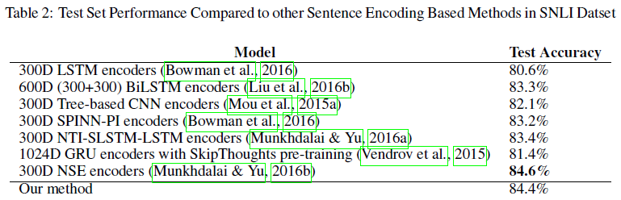
Experimental results (2/4)
두 가지의 문장이 서로 대조되는 지 아닌 지를 판단하는 Text entailment task에서도 좋은 성능을 보임
Notes:
Memory footprint가 작으면 main memory에 access할 일이 없기때문에, cache memory를 사용할 수 있어 그만큼 빠르다!

Slide 16
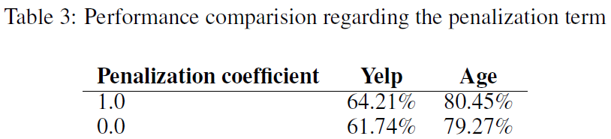
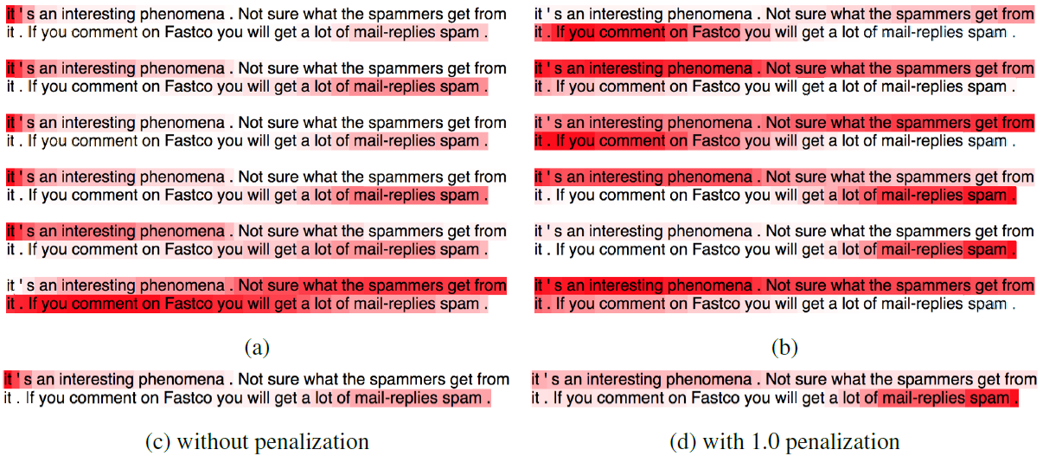
Experimental results (3/4)
서로 다른 aspect를 표현하기위해 제안한 penalization term이 제대로 작동함을 확인함
Notes:
Memory footprint가 작으면 main memory에 access할 일이 없기때문에, cache memory를 사용할 수 있어 그만큼 빠르다!

Slide 17
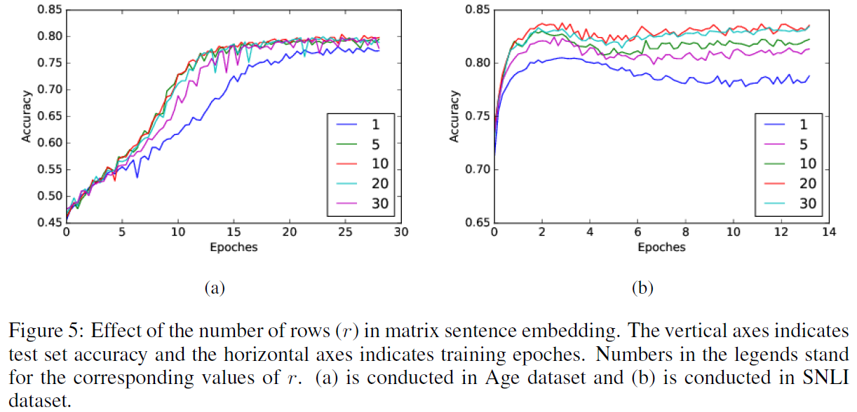
Experimental results (4/4)
sentence를 vector로 representation 하는 것보다 다양한 aspect를 표현할 수 있는 matrix로 representation하는 것이 성능이 좋은 것을 확인
Notes:
Memory footprint가 작으면 main memory에 access할 일이 없기때문에, cache memory를 사용할 수 있어 그만큼 빠르다!

Slide 18
Conclusion and Discussion
본 논문에서는 sentence를 fixed sized matrix로 embedding을 하는 self-attention을 제안
Higher level semantic(Long term dependency)을 LSTM에만 의지 X
LSTM doesn’t need to carry every piece of information towards its last hidden state
Each LSTM hidden state is only expected to provide shorter tem context information around each word
Higher level semantics
Future work
제안한 Self-attention은 다른 supervised task에 기반한 방식으로, unsupervised로 연구가 진행되어야함
Notes:
Memory footprint가 작으면 main memory에 access할 일이 없기때문에, cache memory를 사용할 수 있어 그만큼 빠르다!

Slide 19

Q & A

Slide 20
감사합니다.

